Slide 1
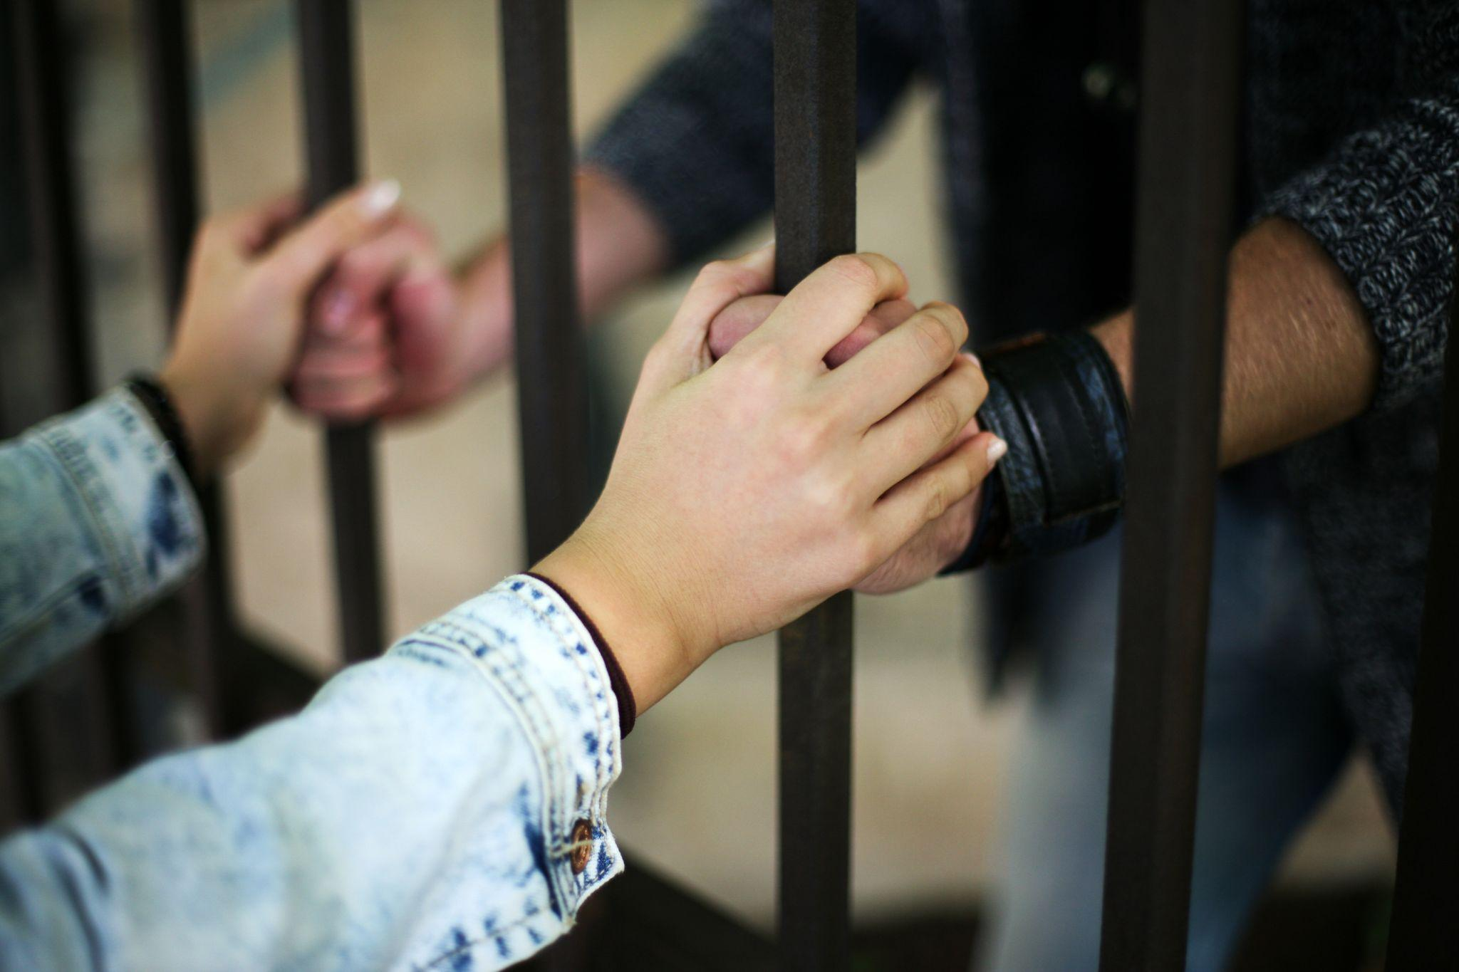
Omzien naar gevangenen

Slide 2
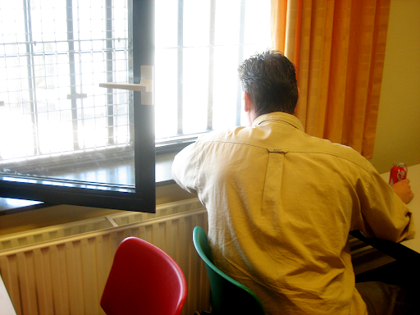
In Nederland zijn ruim 33.000 mensen gedetineerd en zitten een korte of langere gevangenisstraf uit.

Slide 3
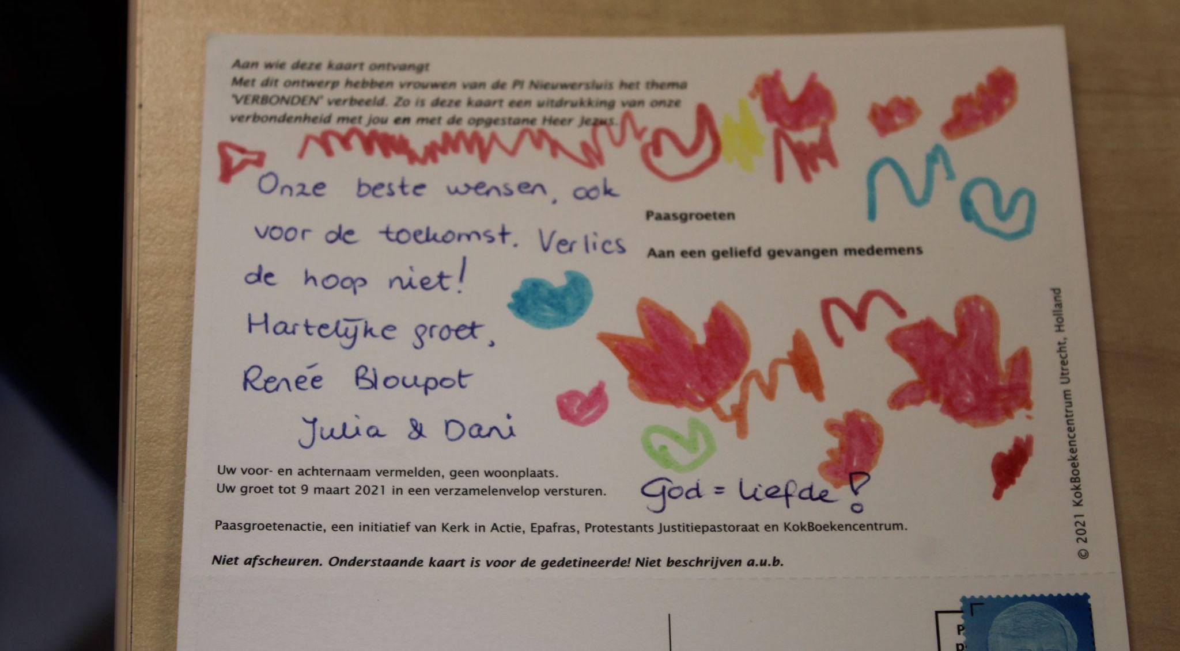
Jezus vraagt ons niet te oordelen, maar barmhartig naar hen om te zien.

Slide 4
Daarom reiken we (ex-)gevangenen, tbs-patiënten en hun
familie een helpende hand om te werken naar herstel.

Slide 5
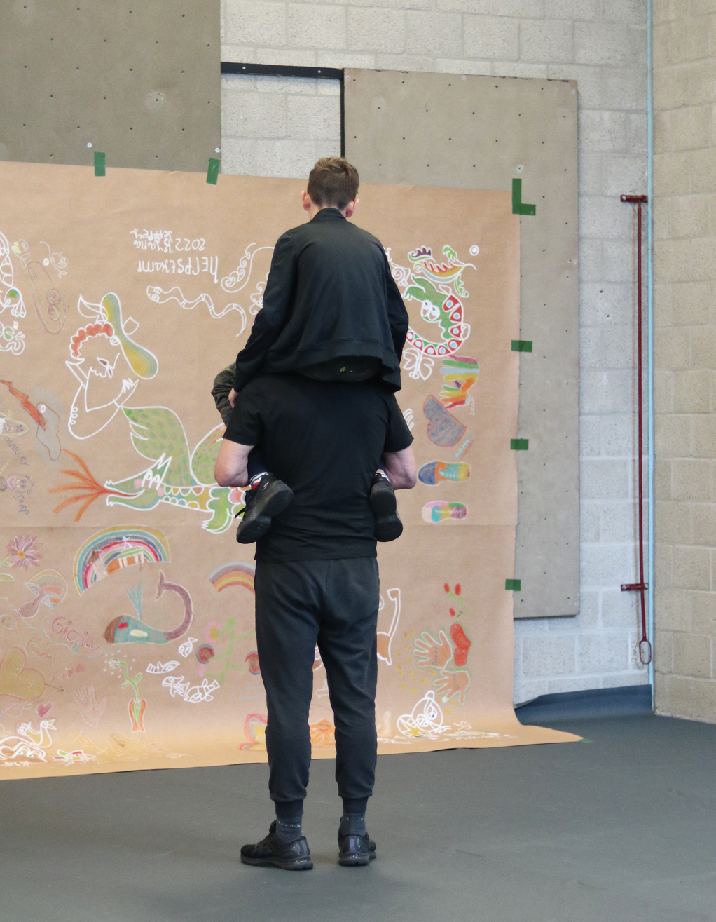
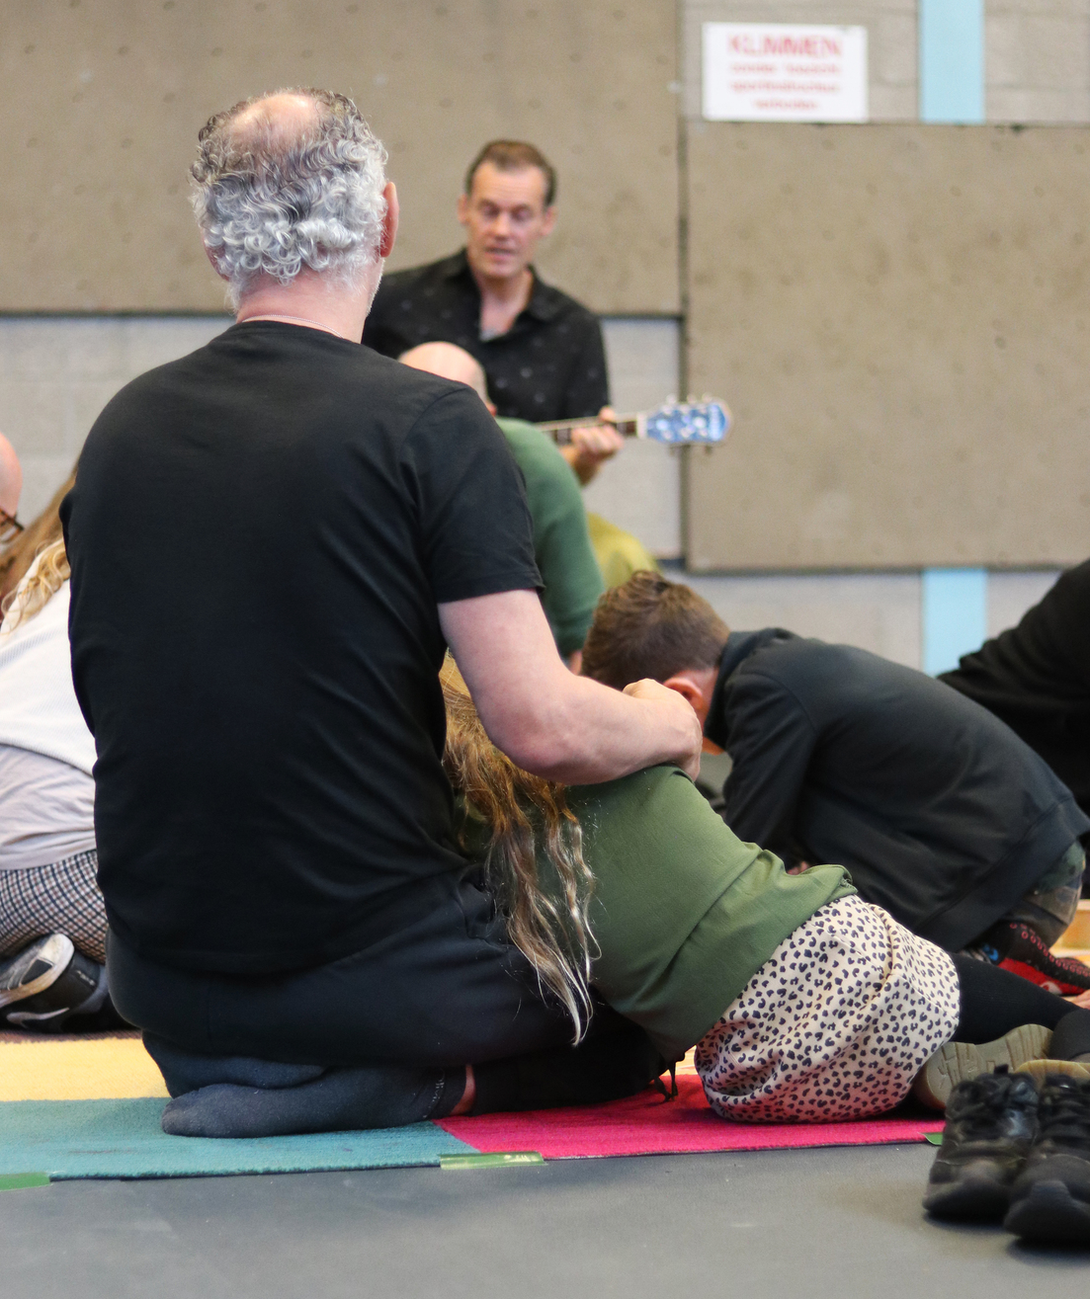
Kerk in Actie ondersteunt diverse initiatieven in Nederland die omzien naar gevangenen en hun partners en kinderen…

Slide 6
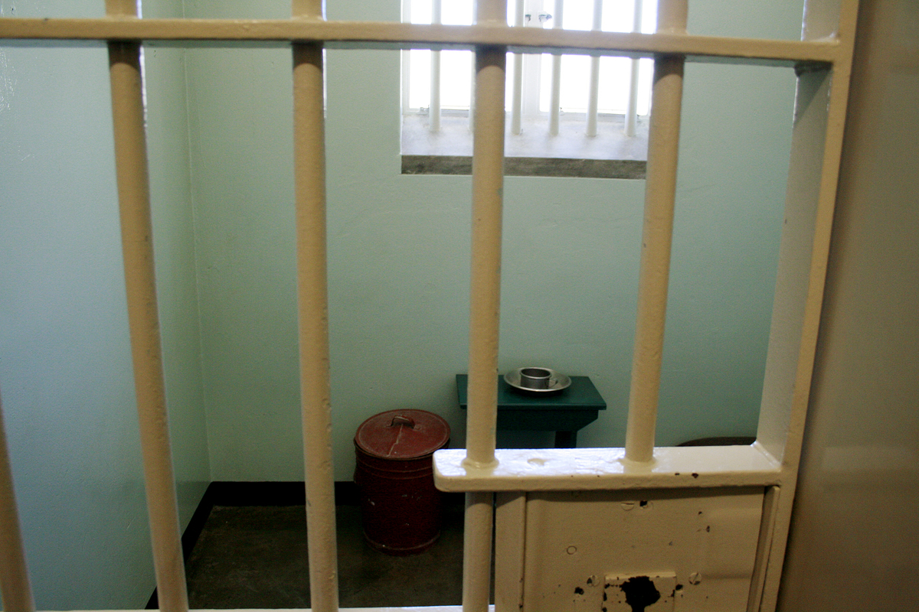
…hen bezoeken tijdens de detentie, maar ook een nieuwe kans bieden in de maatschappij.

Slide 7
Hartelijk dank voor je gift!

